Slide 1
МБОУ «Нижнекуюкская ООШ»
Атнинского муниципального района РТ
Тема проекта:
«Мы выбираем здоровый образ жизни»
Участники: Родительский комитет и ученики 6 класса.
2018

Slide 2

Введение
Задача государства - растить здоровых детей и продлевать жизнь своих граждан. Одним из главных факторов процветания нации является здоровая семья.
Что такое здоровая семья? Здоровая семья-это семья, которая ведет здоровый образ жизни, в которой присутствует здоровый психологический климат, духовная культура, материальный достаток.

Slide 3
Актуальность проекта
Проблемы сохранения здоровья школьников и привития им навыков здорового образа жизни сегодня очень актуальны в связи с резким снижением процента здоровых детей, увеличением числа имеющих хронические заболевания, неврозы. Причины такого состояния – нарушения экологии, гиподинамия, нервно-психические нагрузки, незнание своего организма, состояние социальной среды, в результате чего происходит снижение уровня жизни.
Здоровье –зависит от образа мышления и сформированности жизненных установок, ни с чем не сравнимая ценность. Каждому человеку присуще желание быть сильным и здоровым.

Slide 4
Телефоны прочь! Долой! И беги, беги домой! Ждут тебя сын и дочь, Должен же ты им помочь! Помоги им открыть дверь В распрекрасный этот мир! А не тот, что сер вокруг, Где нет счастья и подруг, Где царит обман и ложь, И от равнодушия дрожь. Гонимся мы за деньгами, Не замечаем за плечами Грустные глаза детей… Ты беги, беи скорей! Может он или она Сидит в углу, совсем одна. Нуждаясь давным-давно В помощи твоей…бревно! Ты заметил или нет, В свои двенадцать лет В отношении на свет Появился свой секрет, | Ты заметил или нет, В свои двенадцать лет В отношении на свет Появился свой секрет, А тебя всё рядом нет! У тебя дела, дела… А дитя…совсем одна… Не подумал ты о том, Нуждается в тебе твой дом! … Ну вот дома… и опять ты Своим вниманьем обделил: Сидишь, уткнувшись в телефон ты, Он –то ваш мир разделил. Ты подумай хорошенько, Старость ведь не за горой, Кто заботиться –то будет, Когда нуждаться будешь?- Ой! Кто тебя окружит вниманьем? Кто теплый чай тебе подаст? Может время неумолимо И тебе уроки даст… (Эльвера Фатхрахманова

Slide 5

Цель проекта:
Приобщение родителей и детей к здоровому образу жизни.

Slide 6
Задачи:
- Расширить свои представления о здоровом образе жизни;
- Проанализировать образ жизни в школе и своей семьи;
- Сделать выводы;
- Обобщить собранный материал с помощью творческих работ (рисунков, стихов, пословиц, фотографий и т.д.).
- Подключить к данному проекту родителей, родственников, друзей и знакомых.

Slide 7
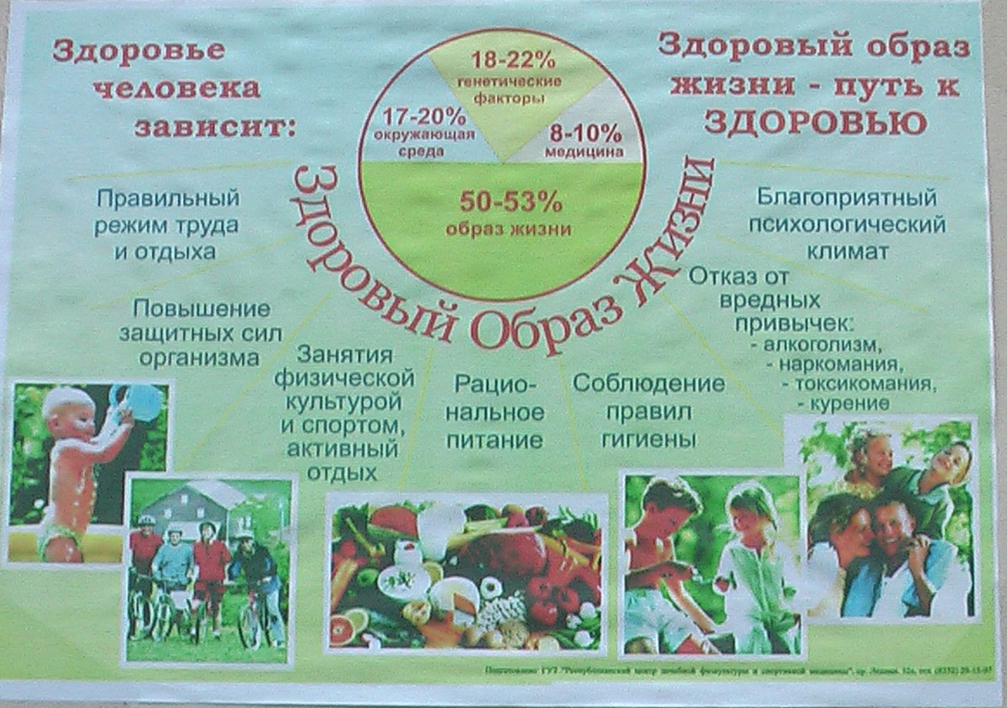
Гипотеза
Семья – это основное звено, где формируются полезные привычки и отвергаются вредные. Выработанные с годами в семье привычки, традиции, образ жизни, отношение к своему здоровью и здоровью окружающих переносятся ребенком во взрослую жизнь и во вновь созданную семью.

Slide 8

Проблема родителей
Невозможно вести целенаправленную работу с детьми среднего школьного возраста без тесной взаимосвязи с родителями. Именно поэтому наш проект – это поэтапное и целенаправленное приобщение родителей (!) и детей к здоровому образу жизни

Slide 9
Проект предполагает реализацию в ходе трех этапов:
№ | Этапы | Название этапа | Сроки
1 | Подготовительный | 1. Исследование (анкеты, тесты, наблюдение) 2. Изучение методической литературы, интернет ресурсов по теме 3. Планирование мероприятий | Сентябрь - декабрь 2017 год
2 | Основной | Мероприятия, направленные на приобщение родителей и детей к здоровому образу жизни | Январь 2017 год – декабрь 2021год
3 | Обобщающий | Семейный конкурс «Здоровая семья – здоровая нация» | Январь - май 2021 год

Slide 10
План мероприятий
№ п/п | Мероприятия | Сроки
1 | Участие в акции «Мы выбираем ЗОЖ!» | Январь 2017, 2019, 2021 г
2 | Встреча со школьным инспектором по делам с несовершеннолетних | Октябрь 2018 г
3 | Встречи с социальными педагогами | Октябрь 2018-202 г.
4 | Конкурсы чтецов, посвященные Дню Республики | Октябрь 2019, 2020 гг
5 | Арбузные дни | Сентябрь 2018, 2019, 2020, 2021 гг
6 | Осенний кросс нации | 2017-2021г.
7 | Рыцарский турнир, А ну-ка парни! | Февраль 2018, 2019, 2020, 2021 гг

Slide 11
8 | Дружба с первой улыбки | Февраль 2018, 2019, 2020, 2021 гг
9 | Лыжня школы, лыжня России | Февраль 2018, 2019, 2020, 2021 гг
10 | Вахта памяти | Февраль 2018, 2019 гг.
11 | Смотр строя и песни, Военные песни | Февраль 2018, 2019 гг.
12 | А ну-ка, девочки! | Март 2019, 2020, 2021 г
13 | Участие в школьном конкурсе «Самый здоровый класс» | Март 2019 г.
14 | Чемпионат по виду спорта «Борьба» | Март 2019, 2020 г
14 | В гостях у Мойдодыра, «Лучшая гигиена человека» | Апрель 2018, 2019 г.
15 | «Зарница» | Апрель 2017-2021г.
16 | Летний пришкольный лагерь | Июнь 2017-2021г.

Slide 12
16 | Летний пришкольный лагерь | Июнь 2017-2021г.
17 | Выпуск стенгазет «Я выбираю ЗОЖ» «Спорт – моя дружная смья» | Январь 2019 г. Февраль 2020 г.
18 | Встречи с фельдшером | Ноябрь 2018-2021 гг.
19 | Вахта памяти | Февраль, май 2018- 2021
20 | Смотр строя и песни, Военные песни. | Февраль, май 2018- 2021г.
21 | Культпоход на природе ( день рождения пионерии) | Май 2017-2021г.
22 | День защиты детей | Май 2017-2021 г.
23 | Тематические родительские собрания: «Роль семьи в формировании ЗОЖ» «Эпидемия гриппа » «Психологический климат семьи – здоровье вашего ребенка» «Что значит быть здоровым» | Сентябрь 2018 г. Ноябрь 2019 г. Ноябрь 2020 г. Март 2021 г.

Slide 13
24 | Организация и проведение хоккейных матчей среди команд отцов и детей | Январь 2018г., 2019, 2020,2021
25 | Организация дежурства кабинета | Ежедневно
26 | Уход за комнатными растениями | Еженедельно
27 | Организация подвижных перемен | Ежедневно
28 | Организация физкультминуток | Ежедневно

Slide 14
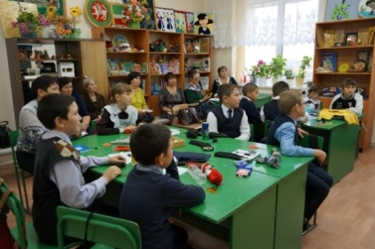
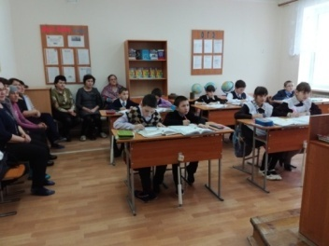
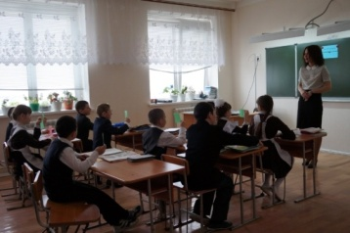
Успехи наших учеников
Впереди у нас сколько мероприятии, хотя наш проект начат с 2017 года, но мы достигли на некоторые успехи.
Родительские собрания, открытые уроки.

Slide 15
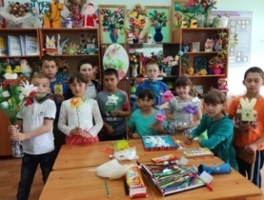
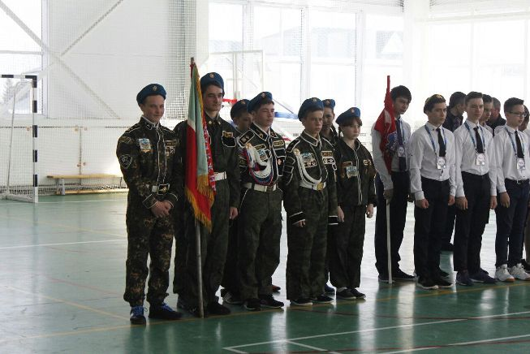
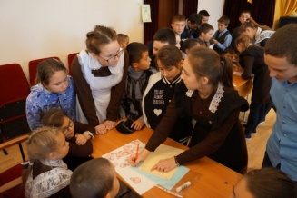
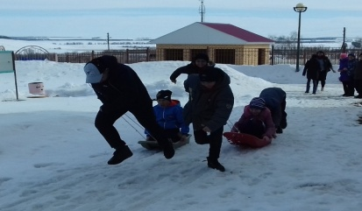
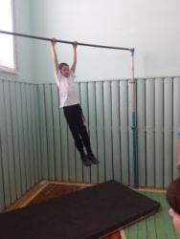
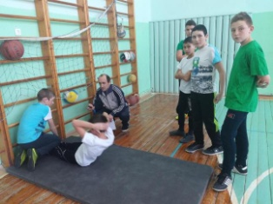
Рыцарские турниры.
А ну-ка, парни

Slide 16
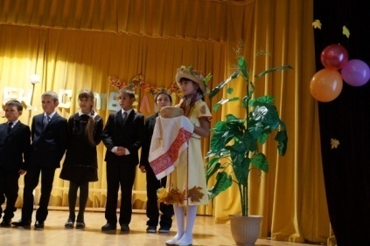
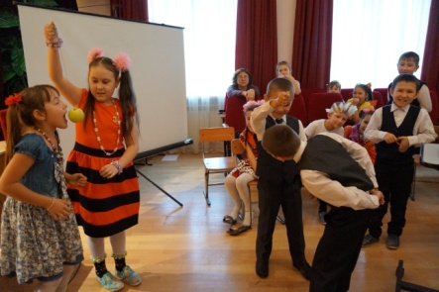
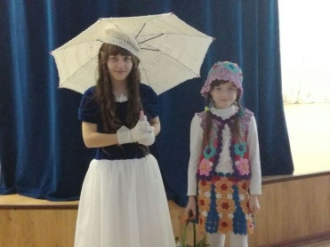
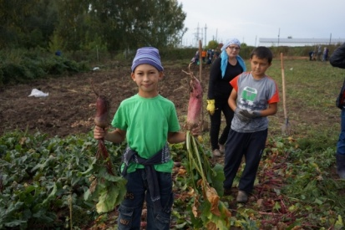
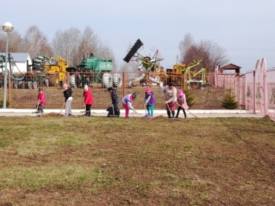
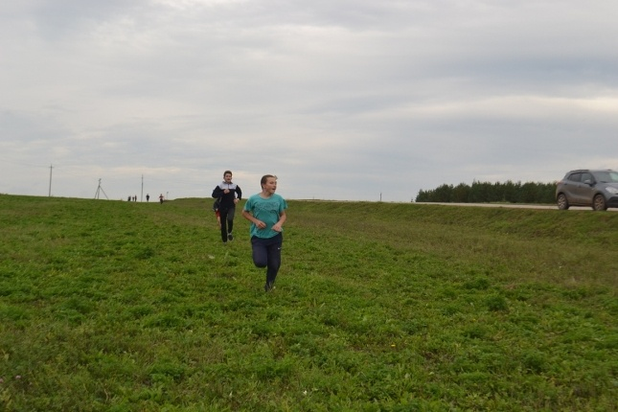
А ну-ка, девочки.
«Мы выбираем ЗОЖ!».

Slide 17
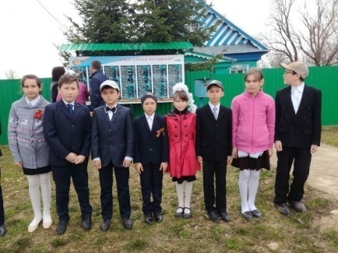
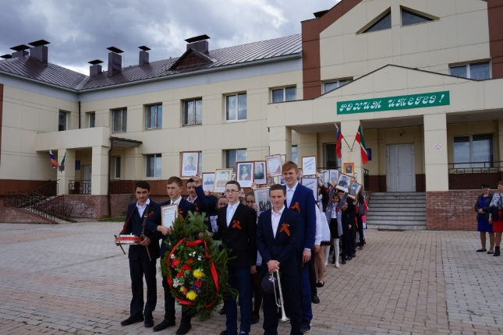
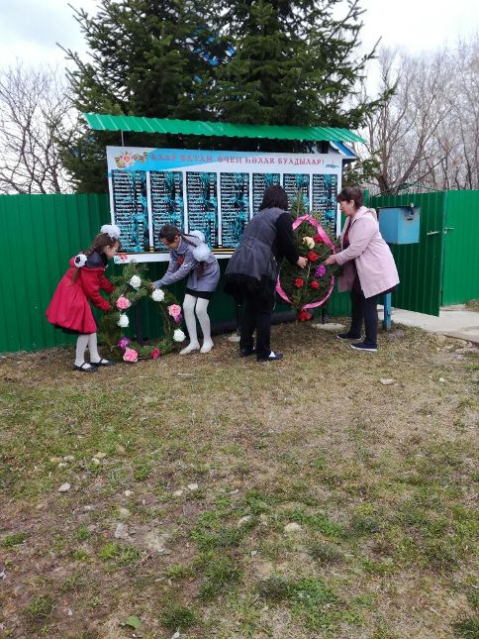
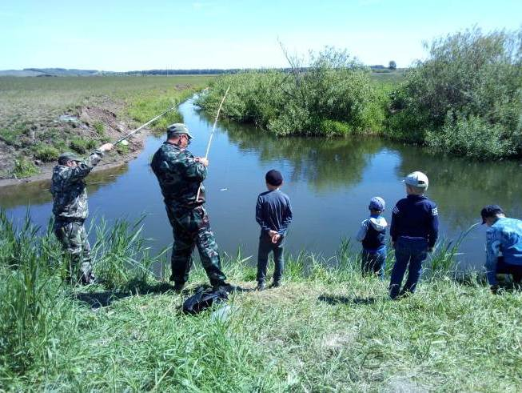
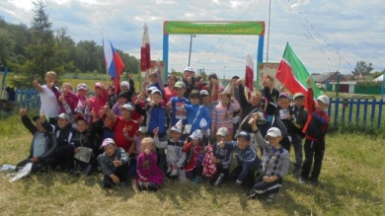
Смотр строя и песни, вахта памяти.
Летний пришкольный лагерь.

Slide 18
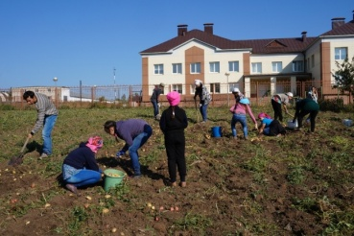
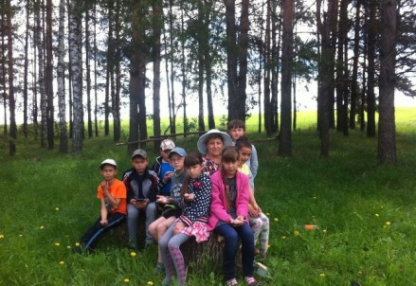
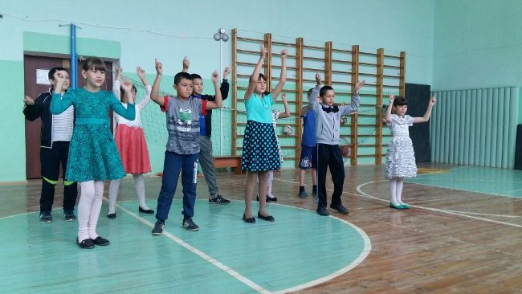
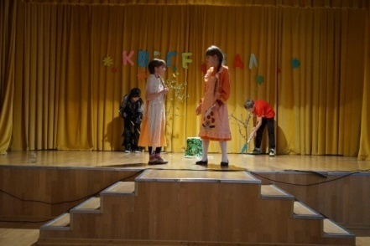
Дружба с первой улыбки.

Slide 19
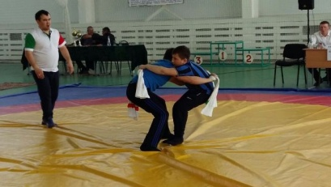
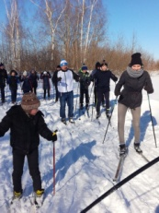
Чемпионат по виду спорта «Борьба».
Лыжня школы «Лыжня Росии».

Slide 20
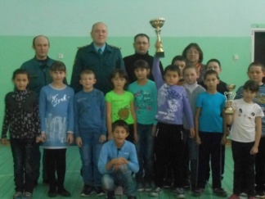
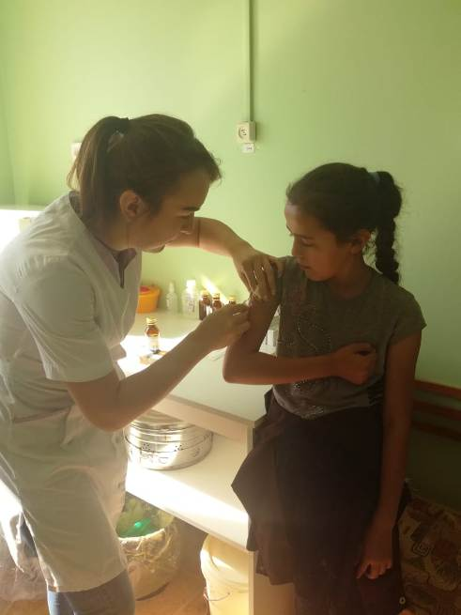
Выпуск стенгазет.
Встречи с интересными людьми.

Slide 21
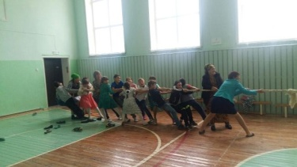
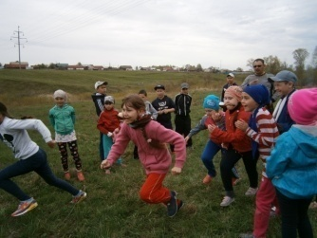
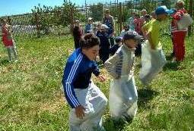
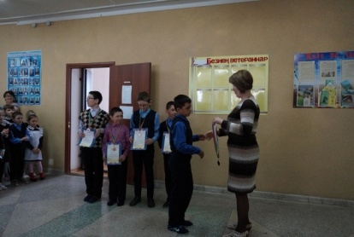
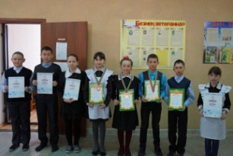
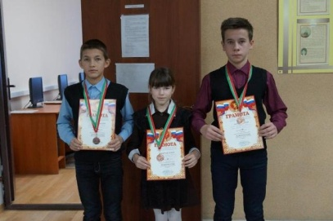
«Осенний кросс», «Зарница»,
« Соревнования по шахматам»,
Олимпиады, конкурсы, конференции.

Slide 22
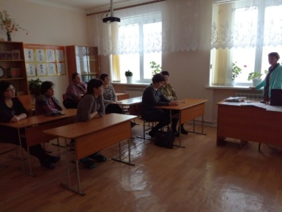
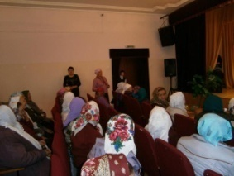
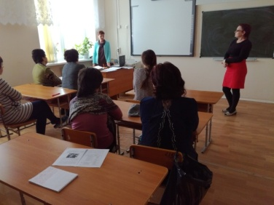
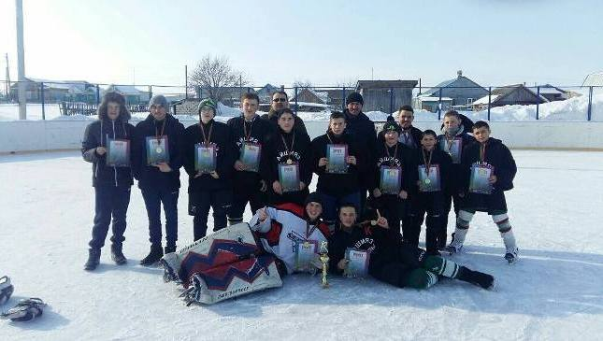
Тематические родительские собрания.
Хоккейные матчи.

Slide 23

Каюм Насыйри

Slide 24


Slide 25
Здоровый образ жизни детей – это здоровое будущее страны!
Здоровый образ жизни, здоровый образ жизни!
Полезен он для всех!
Здоровый образ жизни - удача и успех.
Здоровый образ жизни - со мной ты навсегда.
Здоровый образ жизни – это моя судьба.
Здоровый образ жизни, будь у всех в крови!
Здоровый образ жизни - утром поднялся и беги.
Здоровый образ жизни - свежий воздух вдохни.
Здоровый образ жизни - счастливым будешь ты!

Slide 26
Используемый источник
1. Апанасенко Г.Л. Охрана здоровья здоровых: некоторые проблемы теории и практики. – М.; Просвещение, 1987.
2. Валеология. Диагностика, средства и практика обеспечения здоровья. / Под ред. И.И. Брехмака. – СПБ.: Наука, 1993.
3. Выготский Л.С. Педагогическая психология / Под ред. В.В.Давыдова. –М.: Педагогика, 1991.
4. Зубкова В.М. Изменение функционального состояния организма учащихся в течение учебного дня и учебной недели. // В кн.: Гигиеническая оценка обучения учащихся в современной школе. – М.: 1975.

